Slide 1
PHP REST API

Slide 2
JavaScript 의 한계
DB CRUD 불가능
사실은 틀린 말. Node.js 등장 이후 가능해짐
그러나, DB CRUD 만 하기엔 Node.js 는 지나치게 어렵다
페이지를 벗어나면 데이터 보존이 안 됨
login.html 에서 main.html 로 넘어가는 순간, login.html 에서의 모든 데이터는 초기화되므로 main.html 로 데이터를 넘길 수 없음
이것을 해결하려면 세션(session) 변수를 브라우저가 아닌 서버에 저장해야함

Slide 3
왜 PHP인가?
개인적으로, 2021년 웹 입문자라면 Python 을 쓰는 Django 를 배우길 추천
DB CRUD 를 시작하기 매우 좋음
PHP는 1995년에 등장해 인터넷 부흥기를 이끈 언어
무려 26년 역사
이 정도면 웹 시장에선 영감님
그러나, Django 와 비교해봤을 때 DB CRUD가 어렵지는 않다
특히, jsp Spring 과 비교해보면 엄청나게 쉬운 언어
우린 PHP를 사용해 DB CRUD 를 하는 REST API 를 만들 것이다

Slide 4
REST 는 무엇인가
통신 규칙
누구도 부정할 수 없는 업계 표준.
큰 회사든 작은 회사든, 오래된 회사든 스타트업이든,
외국회사든, 한국회사든,
REST 라는 “규칙”을 지킨다.
2000년 로이 필딩(Roy Fielding) 의 박사학위 논문에 정의
기존 SOAP 라는 “규칙” 과 경쟁하다가 완전히 시장 장악

Slide 5
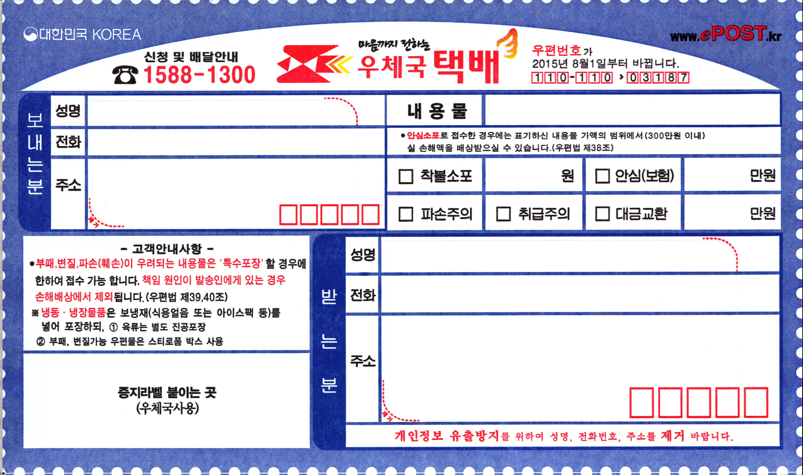
REST 는 무엇인가?
특정한 기술이 아니라 “규칙“
HTTP를 사용해 데이터를 주고받는 “규칙”
우체국 송장처럼, 정해진 하나의 양식(form)
보내는 분 주소는 받는분 성명에 쓰면 당연히 안된다.
착불로 보내고 싶으면 체크박스에 체크해야한다.
API 에서 데이터를 가져오고 싶으면 GET 방식
API 에 데이터를 보내고 싶으면 POST 방식

Slide 6
API 는 무엇인가
쉽게 생각하면 특정한 일을 하는 코드다.
ctrl + c 를 누르면 복사가 된다는건, ctrl + c 를 “입력“ 받아서 클립보드에 복사하는 일을 하는 코드가 “호출(call)” 된다는 것
우리가 만들어볼 현실적인 예
getAllUserData 라는 PHP 파일을 “호출”하면,
DB에서 모든 유저의 데이터를 가져온다.

Slide 7
REST API 는 무엇인가
REST 규칙을 따르는 API
그래서 우린, REST API 를 PHP 로 만들 것이다.

Slide 8
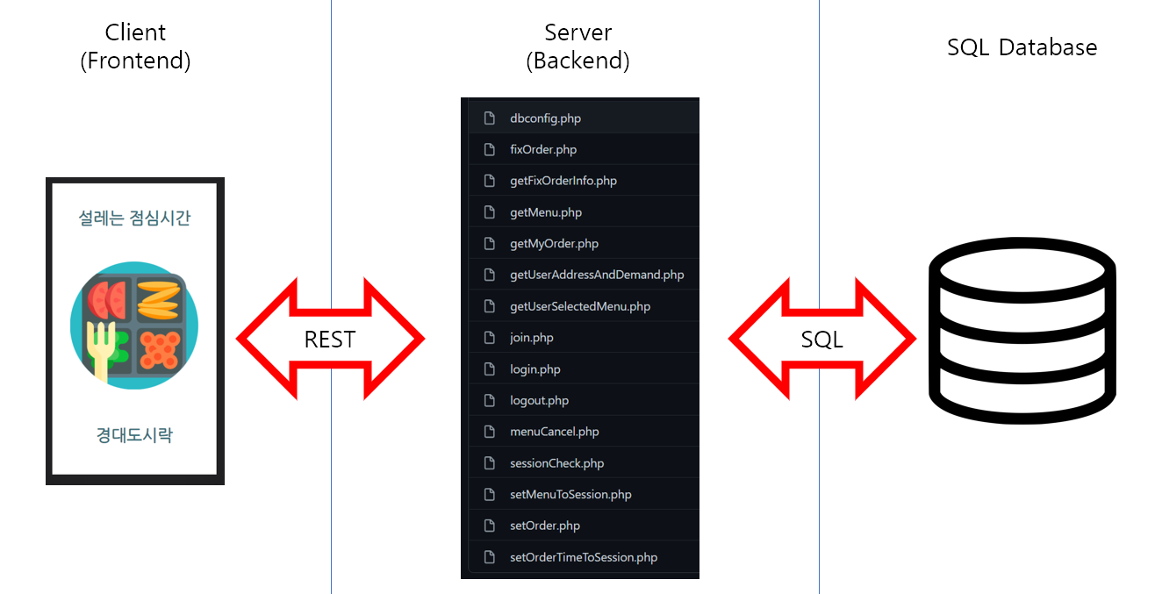
경대도시락의 예

Slide 9
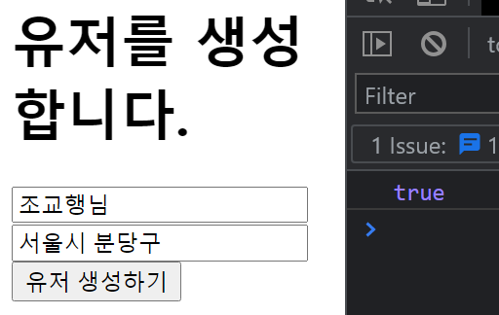
우리가 해볼 것: php 파일 3개 만들기
createUser.php

Slide 10
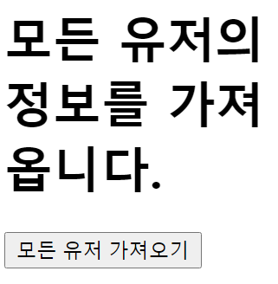
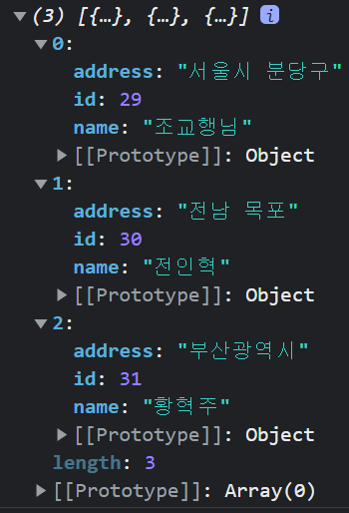
getAllUser.php

Slide 11
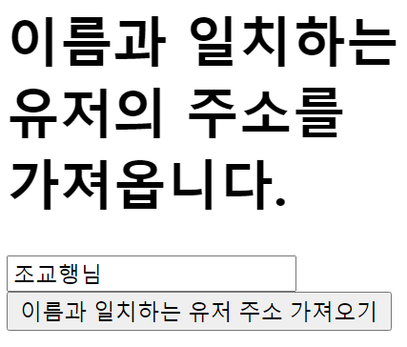

getUserByID.php

Slide 12
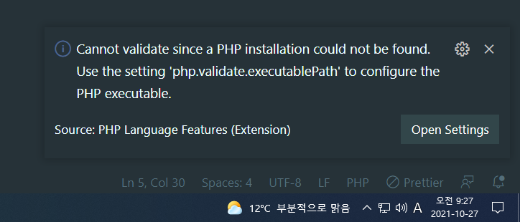
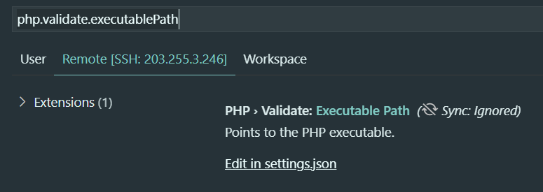
php 환경 설정 (필수는 아님. Extension 잘 작동되게 하기 위함)
당연히, Mac 은 C:/ 가 아니다.

Slide 13
이러닝 자료실에 가서,
오늘 할 수업코드를 받아 bitnami htdocs 안에 담자

Slide 14
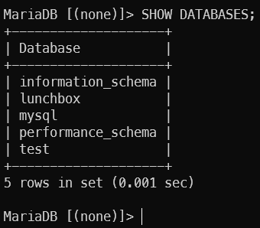

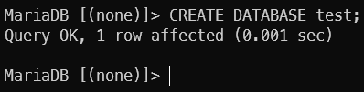
test 라는 이름의 db 만들기
test 라는 이름의 db를 만들 것이므로,
일단 있는지부터 확인해보자.
있으면, 이 db를 날려버리도록 하자.
날리기 싫으면 다른 이름으로 지어도 된다.
그리고, 다음 명령어로 test 라는 이름의 db를 만든다.

Slide 15
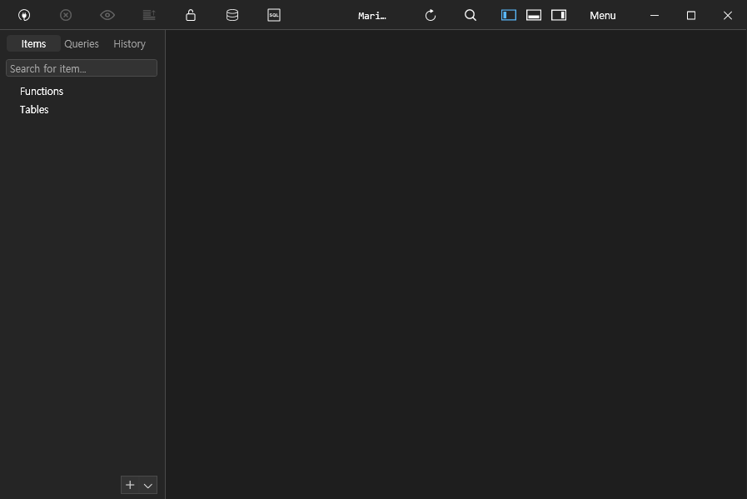
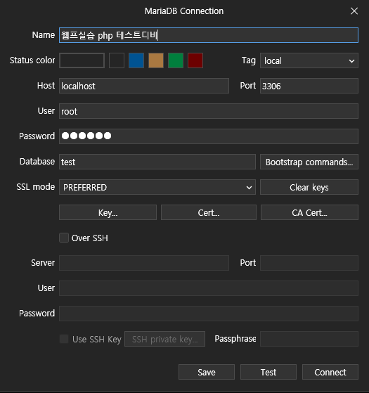
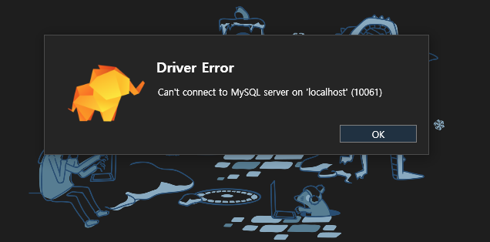
Table Plus 로 연결
성공하면 다음과 같이 로딩 후 빈 화면이 뜸
연결 실패 시 에러메세지

Slide 16
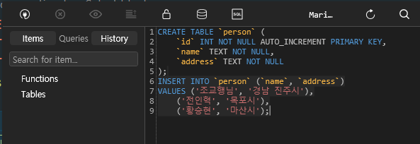
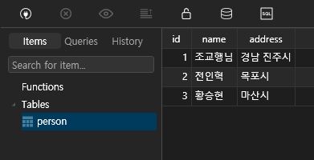
DB Table 만들기
db.sql 파일 안에 있는 코드를 TablePlus 에서 “한 문단씩“ 실행(ctrl + enter)
여기까지 했으면, DB 준비는 다 된 것

Slide 17
createUser.js
이 파일엔 두 개의 함수가 있다.
getAllUser() 모든 유저를 가져옴
getAddressByID() ID와 일치하는 유저의 주소를 가져옴

